Slide 1
ПАZЛ
Предметная область: МЕТАПРЕДМЕТНАЯ
Название команды: «Акварельный мир»
Организатор АНО ДПО «Межрегиональный центр
инновационных технологий в образовании»
Ключевой партнер ФГБОУ ВО «Вятский государственный университет»
Педагогический институт

Slide 2
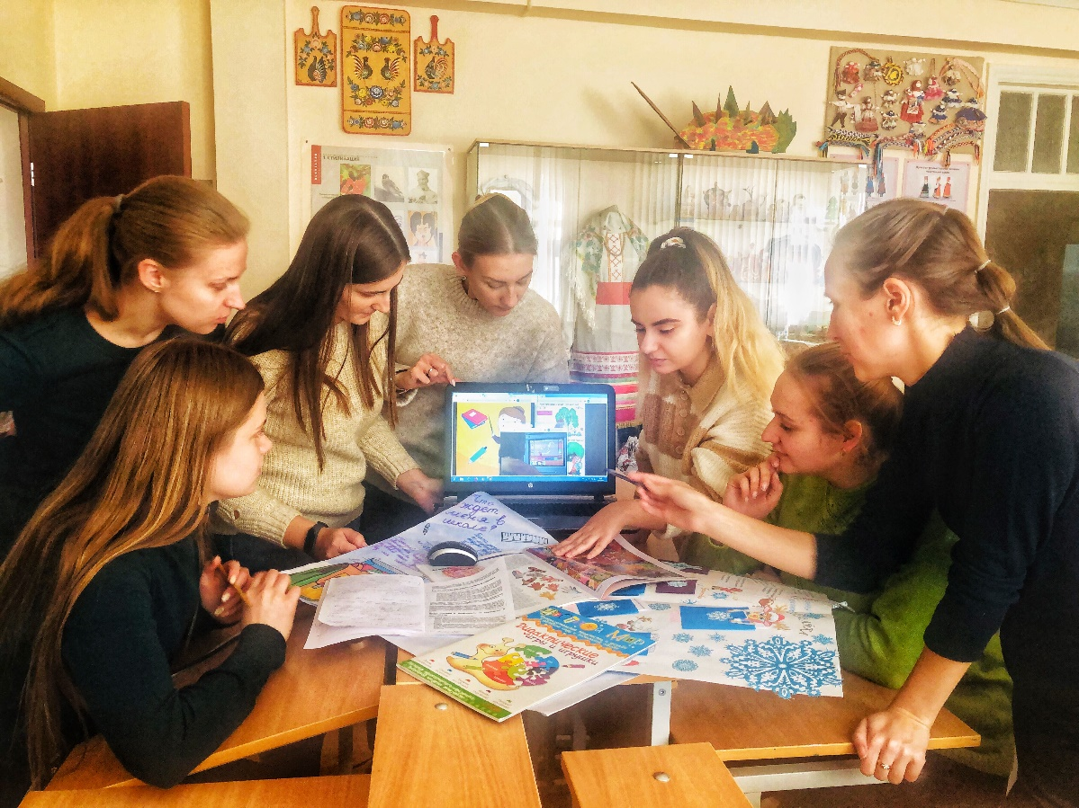
Команда проекта ПАZЛ
Капитан: Матюхина Виктория Викторовна,
Участники: Аракелян Медея Араевна,
Шарёнова Елена Александровна,
Канаева Виктория Сергеевна, Шепелёва Екатерина Сергеевна, Жилина Ульяна Сергеевна, студенты ФГБОУ ВО «Орловский государственный университет», г. Орёл;
Учитель: Никулина Полина Александровна,
Методист: Скворцова Марина Алексеевна,

Slide 3
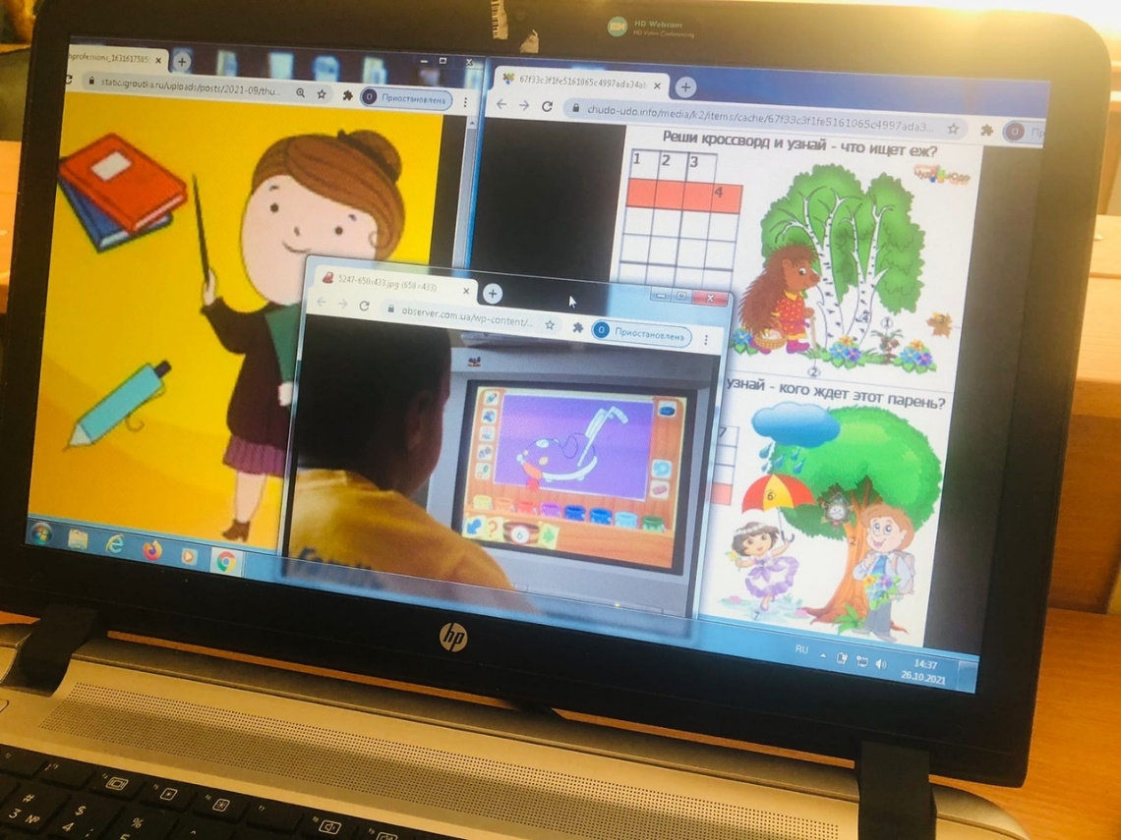
Проблема, которую должен решать проект
Проблема детских страхов: «Не хочу учиться!», «У меня нет друзей».
Мотивация младших школьников на активную деятельность в образовательном процессе. Нехватка активного сотворчества в получении знаний «учитель-ученик» в образовательном пространстве.
Дети и гаджеты: как превратить смартфон из игрушки во благо!

Slide 4
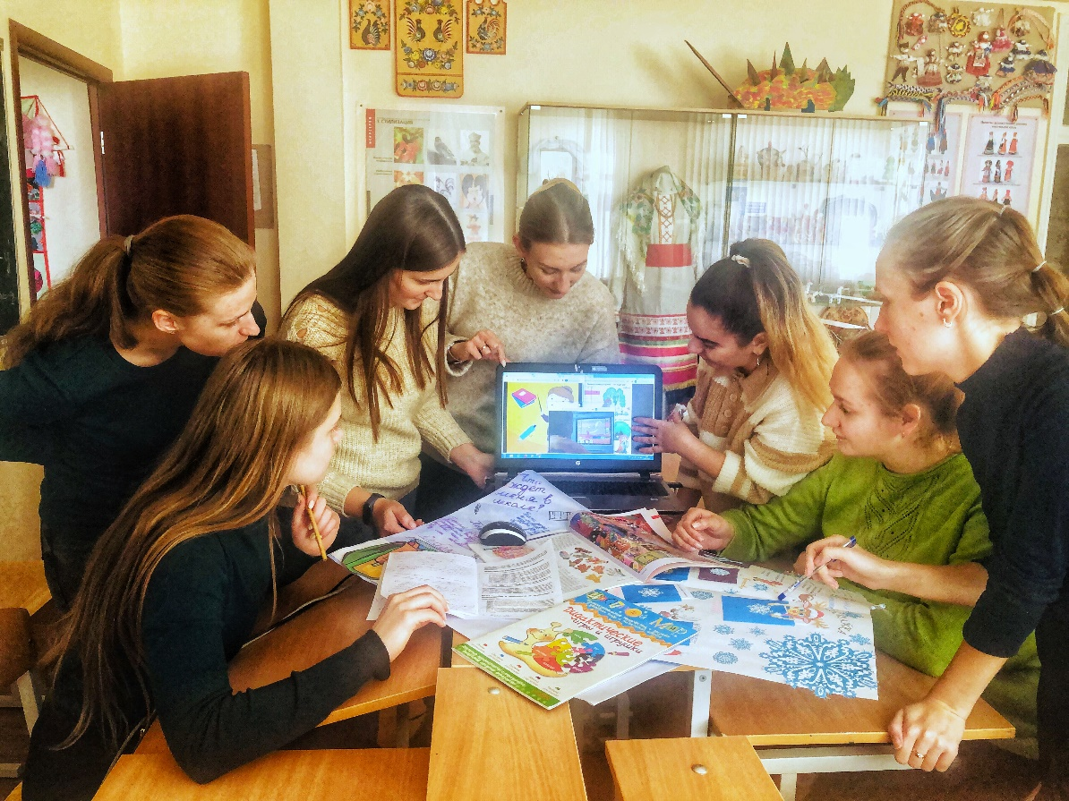
Цель проекта
Научите использовать гаджет правильно.
Воспитывайте самостоятельность и ответственность.
Вариативных интегрированных тематических модулей, каждый из которых завершается проверкой достижения планируемых результатов.

Slide 5
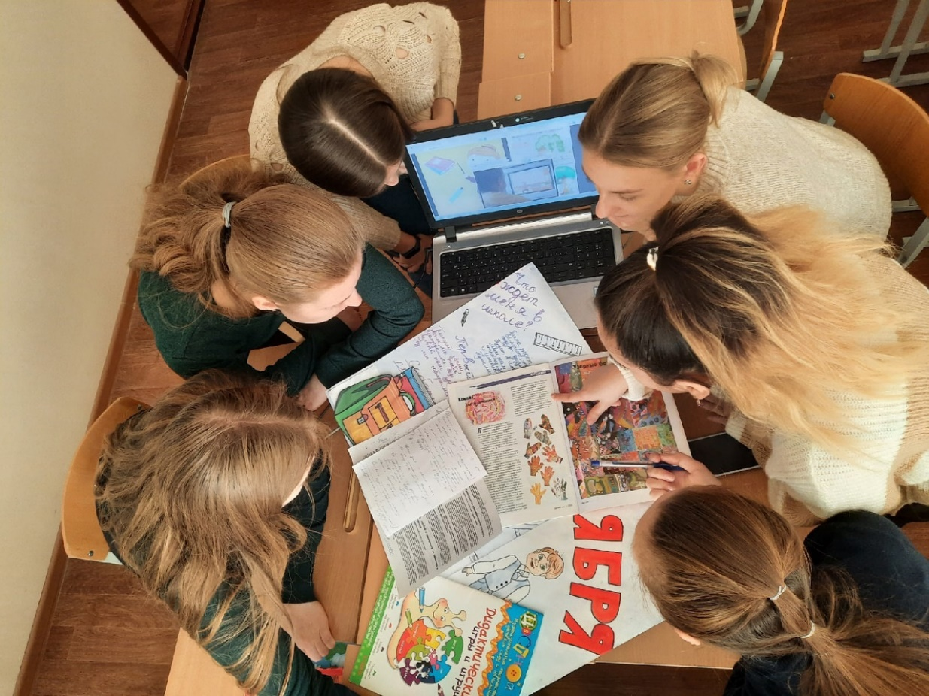
Продукт
Образовательный продукт ПАZЛ: Познавательная Аналитическая Занимательная Лаборатория – интерактивный метапредметный электронный журнал для учащихся начальных классов.

